Slide 1
Conceitos básicos de eletricidade
Instalações Elétricas de Baixa Tensão
Eduardo Furlan Miranda
2026-02-01
Baseado em: NUNES, B. M. Instalações elétricas de baixa tensão.
Londrina: EDE SA, 2019. ISBN 978-85-522-1412-0.

Slide 2
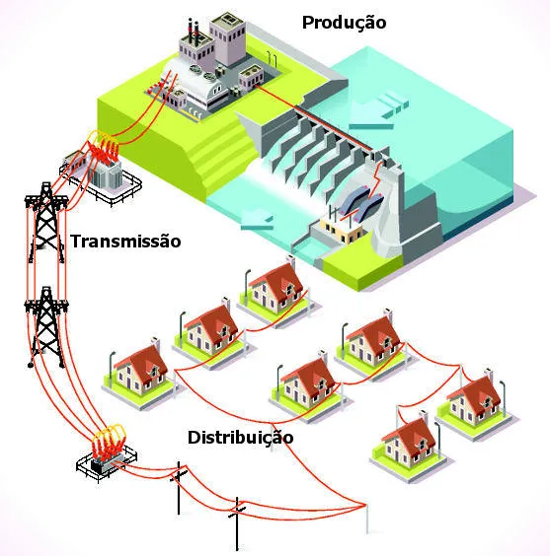
Geração de energia elétrica

Slide 3
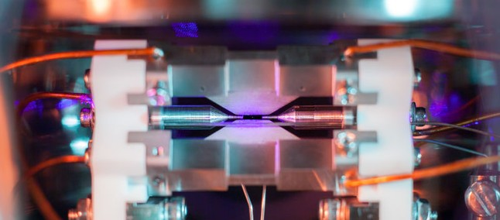
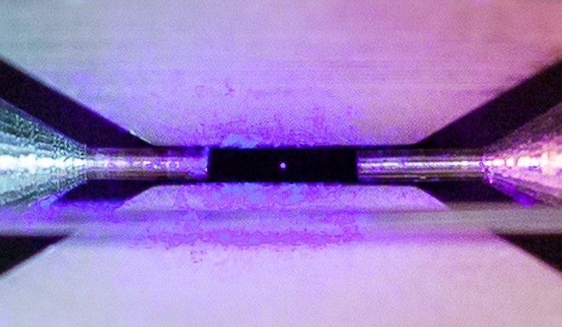
Átomo (do elemento estrôncio)

Slide 4
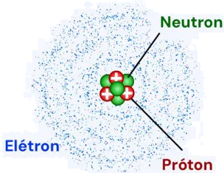
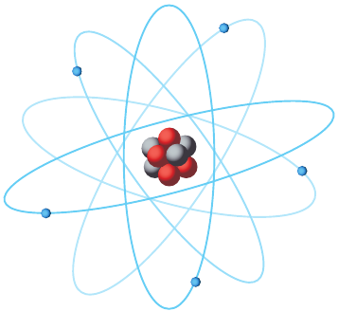
Átomo
Modelo de Schrödinger (1926)
Elétrons têm comportamento tanto de partículas quanto de ondas
Não seguem trajetórias definidas
Existem em regiões de probabilidade chamadas de “orbitais”
A representação é complexa e não existe uma imagem simples
Modelo de Bohr / Rutherford (1913)

Slide 5
Carga elétrica
Propriedade física da partícula
Ocorre em “pacotes” (e ≈ 1,6×10⁻¹⁹ Coulomb (C) )
Cargas: sinais iguais se repelem, e sinais opostos se atraem
Núcleo: nêutrons sem carga, e prótons com carga positiva
Elétrons: carga negativa

Slide 6
Energia elétrica
Visão Clássica - Modelo de Drude (1900)
A energia é vista como o fluxo de cargas dentro do fio
O movimento ordenado das cargas (deriva), impulsionado pelo campo elétrico (empurrão), constitui a corrente elétrica
Se encaixa bem na Lei de Ohm e simplifica fenômenos complexos
Teoria do Vetor de Poynting (1883)
A energia viaja principalmente através de campos elétricos (E) e magnéticos (B) no espaço ao redor do fio (isolante/ar)
A energia em torno do fio é entregue aos elétrons do receptor (meio intermediário) para que os campos realizem o trabalho

Slide 7
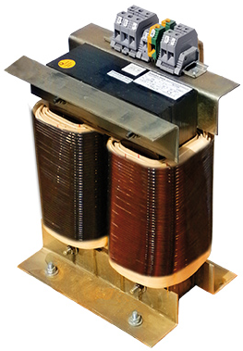
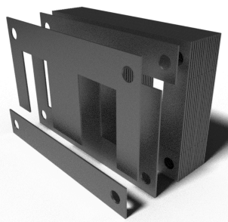
Energia elétrica

Slide 8
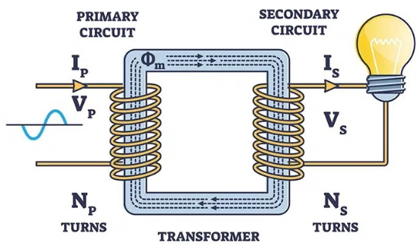
Energia elétrica

Slide 9
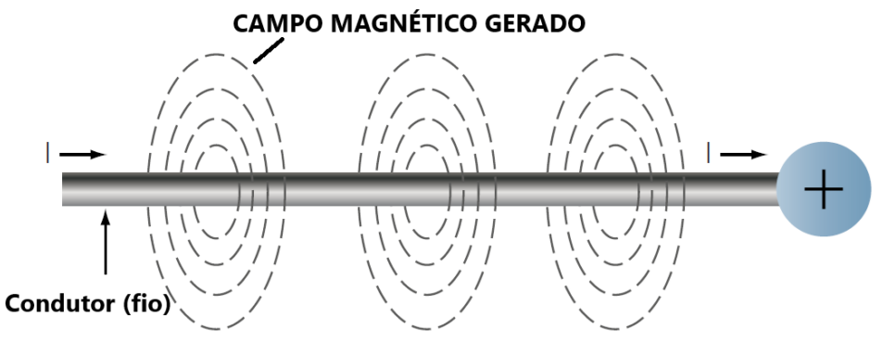
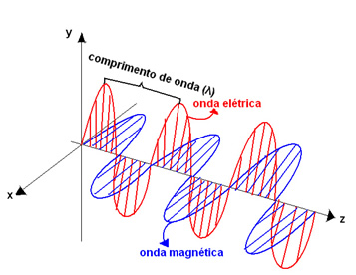
Campo
“Corrente alternada”
Energia elétrica é um fenômeno do espectro eletromagnético
Propagação no eixo Z (imaginar como sendo o fio)
Onda no espaço

Slide 10
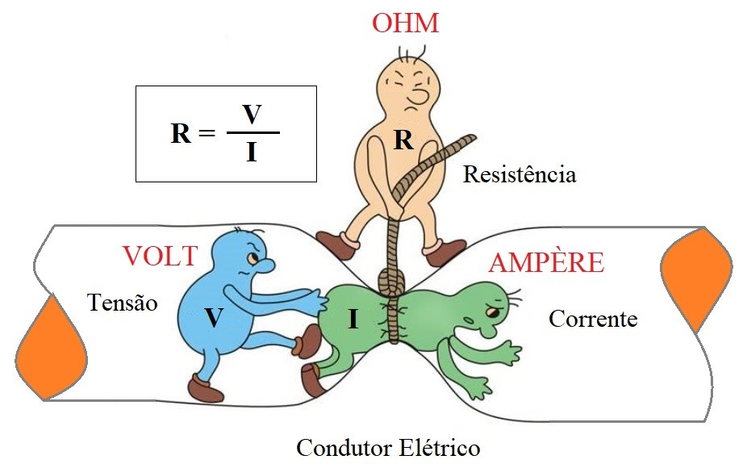
Corrente e tensão

Slide 11
Geração da corrente elétrica
Condição básica
Para gerar corrente, é necessária uma Diferença De Potencial (DDP) entre as extremidades do condutor
Mecanismos de causa
Conversão química (Pilhas e baterias)
Conversão eletromecânica (Geradores/usinas)
Indução Eletromagnética
Ao passar um condutor por um campo magnético, a força de Lorentz gera a DDP necessária para o fluxo de cargas (“corrente elétrica”)

Slide 12
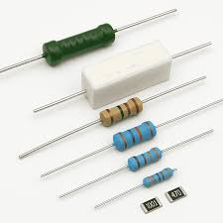
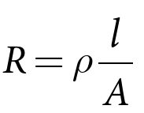
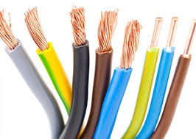
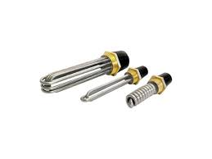
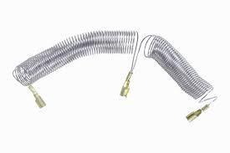
Resistência elétrica
R = resistência (Ohms, Ω)
A = corrente (Ampères)
l = comprimento (metros)
A = área da seção (m²)
r = resitividade do material (Ohms x metro, Ωm)

Slide 13
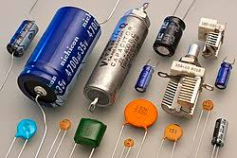
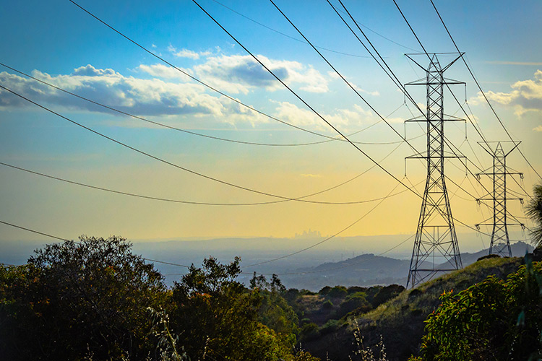
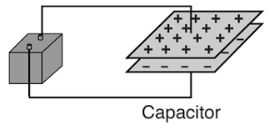
Capacitor
Armazena energia elétrica acumulando cargas elétricas em duas superfícies (ou dois fios elétricos) isoladas entre si
Os condutores mantêm cargas iguais e opostas em suas superfícies, e o dielétrico desenvolve um campo elétrico
Unidade de medida: Farad (F)

Slide 14
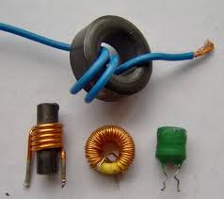
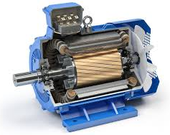
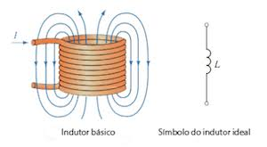
Indutor
Armazena energia em um campo magnético quando uma corrente elétrica flui através dele
Gera campos magnéticos em motores, transformadores, fontes, etc.
Unidade de medida: Henry (H)

Slide 15
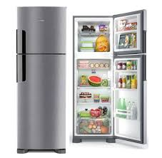
Lei de Ohm
V = R . I
Uma geladeira tem resistência (dos fios elétricos do motor) de 20 Ω, e tensão de 127 V . Calcule a corrente consumida. V = R . I 127 = 20 . I I = 127 / 20 = 6,35 A

Slide 16
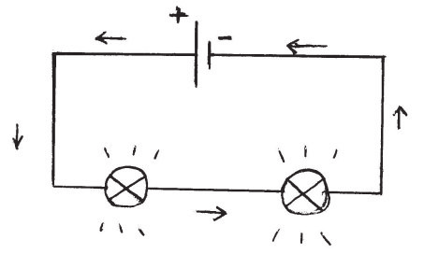
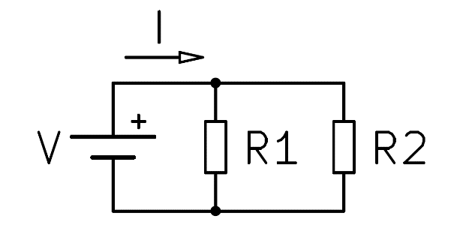
Associação série e paralelo
Mesma corrente
Mesma tensão

Slide 17
Potência e energia
P = V . I [Watts, W]
Unidade de medida de energia: Joule (J)
Joule aplicado durante um certo tempo = Watts (W)
Equação combinada com a Lei de Ohm:
$$P=\frac{V^{2}}{R}$$
$$P=R⋅I^{2}$$

Slide 18
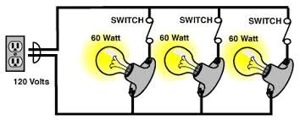
Ex.: calcule a corrente total
10 lâmpadas no total (600 W)
P = V . I ⇒ 60 = 120 . I ⇒ I = 60/120 = 0,5 [A] I_{T} = 10 x 0,5 = 5 [A] P_{T} = V . I_{T} = 120 x 5 = 600 [W]

Slide 19
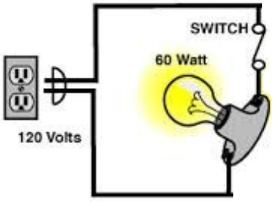
Ex.: calcule a energia consumida
1 lâmpada ligadas por 3 horas E = P x t = 60 x 3 = 180 Wh

Slide 20
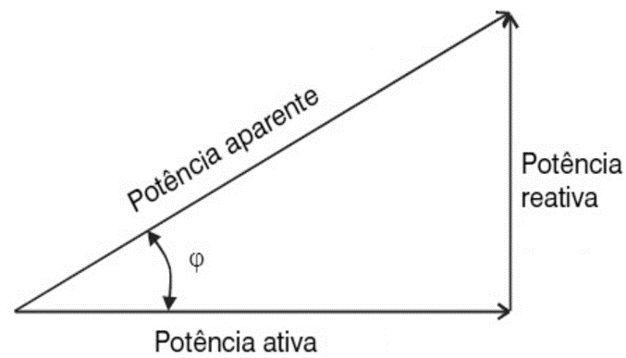
Triangulo de potência
Energia total necessária
Gera os campos elétricos e magnéticos
S Volt-Ampère (VA)
Q Volt-Ampère Reativo (VAr)
P Watts (W)
Realiza o trabalho nos aparelhos
cos φ = fator de potência (FP)

Slide 21
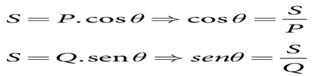

Triangulo de potência
S (VA)
Q (VAr)
cos φ = FP
P (W)

Slide 22
Chuveiros e torneiras elétricas têm suas potências expressas apenas em Watts
Esses equipamentos são compostos apenas de resistência elétrica
Televisões, geladeiras, máquila de lavar, lâmpadas com reatores, entre outros, apresentam uma potência reativa associada aos indutores e capacitores
O FP do chuveiro é 1
Geladeira é um valor menor que 1

Slide 23
O FP pode ser Indutivo (atrasado) ou Capacitivo (adiantado)
A ANEEL (Agencia Nacional de Energia Elétrica) cobra pelo excesso de reativo em ambos os casos, para unidades consumidoras do Grupo A (geralmente indústrias e grandes comércios)
Período | Horário | O que é fiscalizado?
Diurno | 06:00 às 23:59 | FP Indutivo inferior a 0,92
Noturno | 00:00 às 05:59 | FP Capacitivo inferior a 0,92

